Slide 1
Hello World Dev Conf 心得分享
Neil

Slide 2
Outline
可觀測性
什麼是監控（Monitoring）
什麼是可觀測性（Observability）
總結
WebAssembly
WebAssembly 介紹
WebAssembly 比較
總結

Slide 3
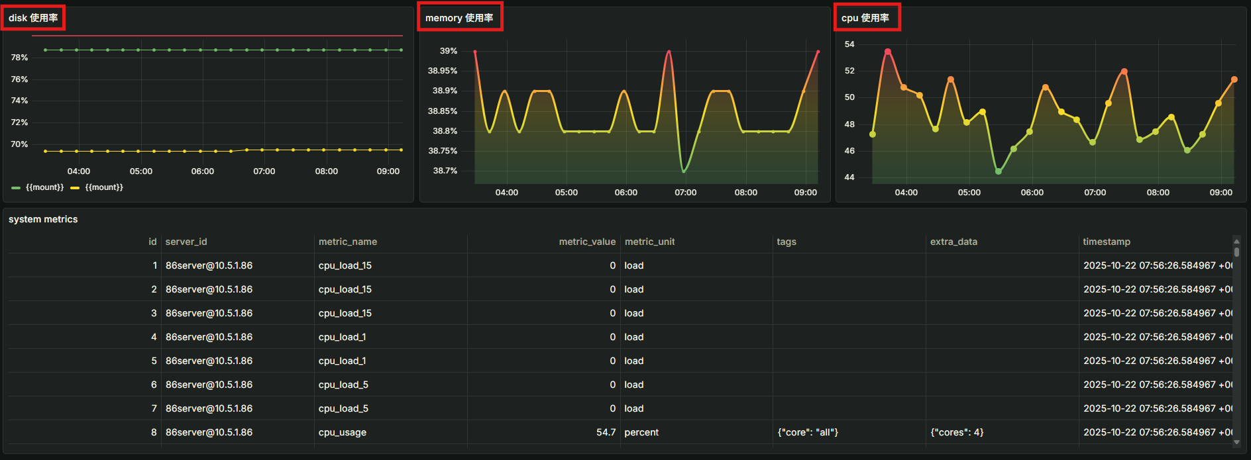
監控介紹
什麼是監控（Monitoring）？
持續偵測和量測系統資源或服務的運作狀態
CPU 使用率
記憶體使用量
磁碟空間剩餘
網路流量
服務是否存活
特定 Endpoint 回應時間
Notes:
首先，我們先來認識「監控」。
持續偵測特定指標和量測系統資源或服務的運作狀態，並且當指標異常時，發出警示讓工程師可以第一時間響應

Slide 4
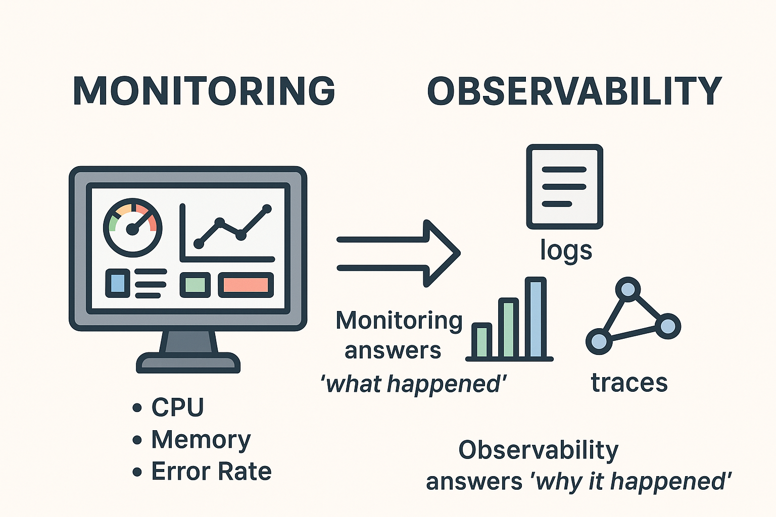
監控介紹
傳統監控的侷限
只能偵測已知問題
只有單點數據，缺乏流程脈絡
面對複雜架構困難更高
難以調查未預期的新型問題
Notes:
（1）**只能偵測已知問題** 比如說，我們可以監控 CPU 過高就告警、服務中斷就警告。但如果出現一個沒預想過的複雜錯誤，例如跨三個微服務的請求延遲變高，傳統監控可能只會看到「某一個點」的異常，難以還原整個事件流程。
（2）**只有單點數據，缺乏流程脈絡** 監控指標都是被動收集某些重點數字，沒有全局的請求路徑，無法串接事件前因後果。例如，你可能知道服務B爆掉，但無從得知是不是服務A傳來的異常資料所導致。
（3）**面對複雜架構困難更高** 在微服務、分散式架構中，請求會穿梭多個服務元件，傳統監控難以追蹤一筆請求從進到系統，直到失敗或成功的整個旅程。
（4）**難以調查未預期的新型問題** 監控只能告知「這裡有問題」，但要進一步了解原因，工程師還需要登入伺服器翻 log、猜測情境，非常花時間。因此，當系統規模變大、複雜度提升，光靠傳統監控已經遠遠不夠。

Slide 5
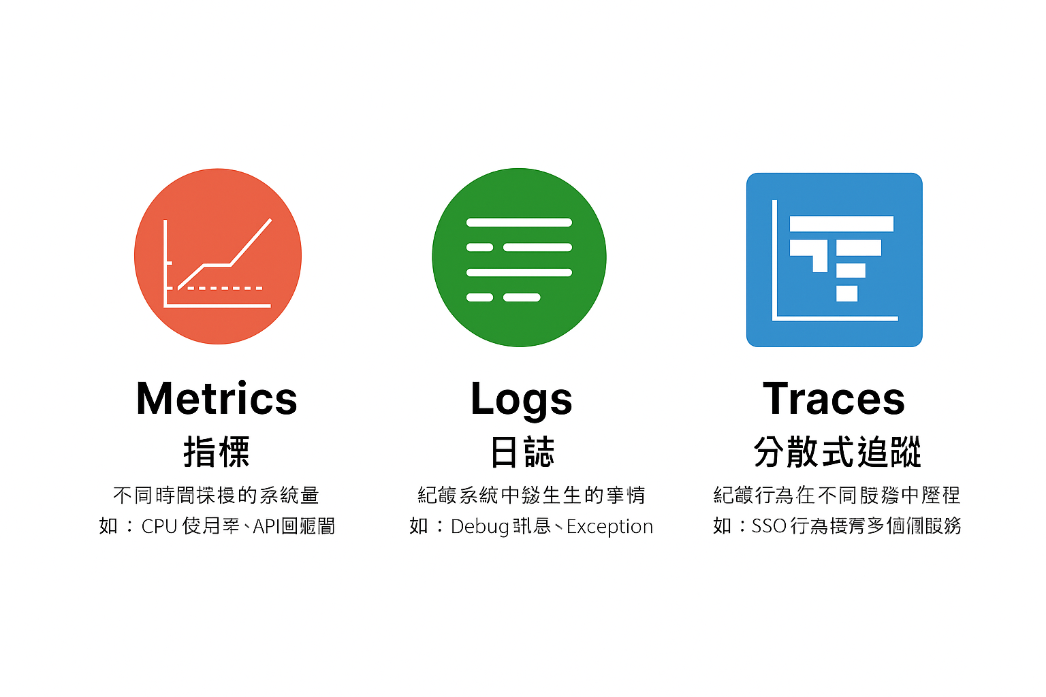
可觀測性介紹
什麼是可觀測性（Observability）？
透過系統對外輸出的資料來推斷系統內部狀態的能力
指標
日誌
分散式追蹤
不同時間採樣的系統量化指標
如: CPU 使用率、API 回應時間
紀錄系統中發生的事情
如: Debug訊息、Exception
紀錄行為在不同服務中的歷程
如: SSO行為橫跨多個服務
Notes:
可觀測性（Observability）是從系統外部輸出資料推斷內部狀態的能力
若系統具有高可觀測性，工程師就能快速從資料了解「發生了什麼事、為何發生、影響在哪裡」。
這時候就要介紹「可觀測性」。 可觀測性的英文是 Observability，原本是工程和控制理論裡的術語，意思是「從輸出訊號推論系統內部狀態的能力」。
在軟體系統裡，
可觀測性強調的是我們**能否從系統輸出的資料，還原和推論內部到底發生了什麼事**。
它不光是在監控現有指標，而是建構一套可以「完整還原任意問題現象」的資料收集與分析模式。也就是說，只要有足夠多角度、足夠細緻且可關聯的資料，我們就能被動監看、主動調查甚至即時發現新的異常與根本原因。這裡要特別強調，「可觀測性」不是單純資料收集更多，而是強調資料多元、關聯性、可以組合分析，而且能幫助解未知的問題。

Slide 6
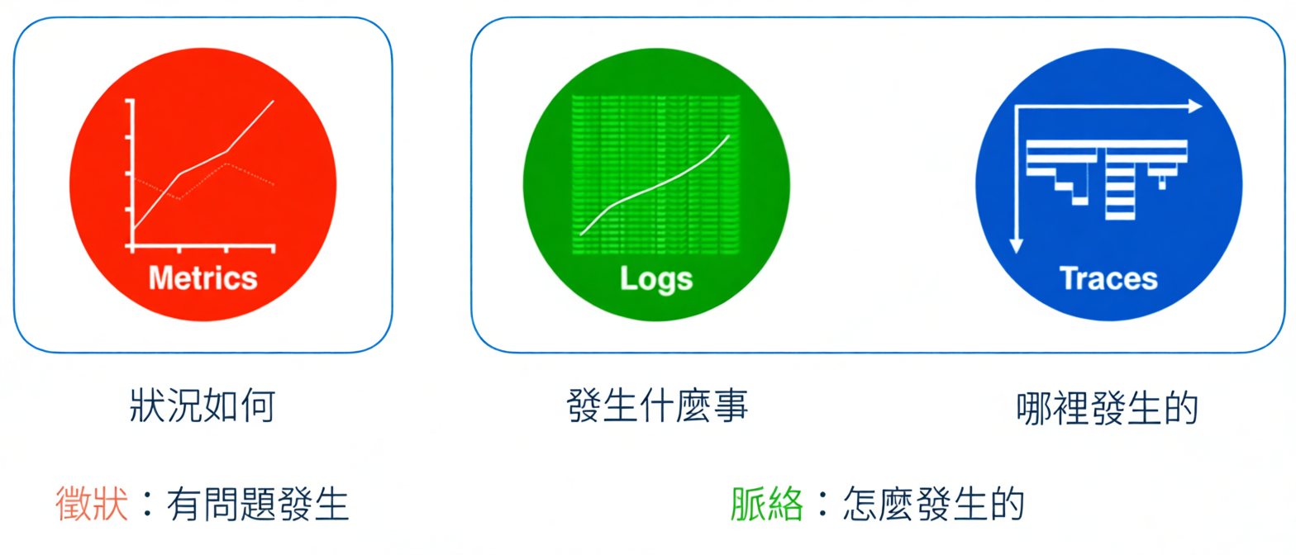
可觀測性介紹
目的
快速定位、解決問題
預防異常，提升穩定性與可靠性，降低運維風險與成本
技術監控結合業務指標，助決策
狀況如何
發生什麼事
哪裡發生的
徵狀: 有問題發生
脈絡: 怎麼發生的
Notes:
這個概念源自控制理論，在軟體工程領域中，被視為監控（Monitoring）的進化。 監控注重預先設定警報與閾值，可觀測性則更注重「探索未知問題」的能力。
可觀測性為什麼重要？為什麼我們現在特別需要可觀測性？
幾個關鍵原因：
系統越來越分散，請求可能會流經十數個服務，相依關係複雜，非常難用單一指標看懂全貌。
現代服務追求自動化和彈性部署，系統可能每分鐘都有變動，預設監控指標往往跟不上變化。
異常現象常常全新、沒人遇過——所以需要「可探索性的資料」來幫助你調查，而不是僅看數字。
實際案例：假設有一天網站突然變慢，傳統監控只會看到流量變大、某服務 CPU 爆掉。但如果我們有可觀測性，我們可以根據 Trace 看到是哪個請求被卡住、在哪一個微服務卡了多久、哪些用戶受影響，甚至再串回 log 找到異常的訊息，迅速定位根本原因並回復系統。 這大大縮短了異常處理和回復時間，提升整體可用性與用戶體驗。
現代系統高度分散（微服務、容器化、雲原生），傳統監控難以涵蓋全貌。 可觀測性的重要目的包括： 1. 快速定位與解決問題，降低平均修復時間 (MTTR) 2. 預防性偵測異常，提升穩定性與可靠性 3. 改善跨團隊協作（DevOps / SRE） 4. 將技術監控與業務指標連結，支持決策 5. 降低運維風險與成本
1. 系統健康可視化：以儀表板顯示性能與負載狀態 2. 追蹤請求流程：查看跨服務的延遲與錯誤點 3. 根因分析：整合度量、日誌、追蹤，快速定位問題 4. 容量與效能規劃：分析資源使用趨勢 5. 警報與自動化響應：建立異常偵測與回應流程 6. 業務與技術整合：將使用者體驗與服務健康連結

Slide 7
實際案例
服務器資料:
Notes:
上面的案例，是我實際做的一個案例
這個案例其實是算是監控的範圍，畢竟我當初在做的時候沒有想太多
最初的目的，其實是為了查看是不是有人叫我做專案，結果又沒在用，讓我白做工
以及查看錯誤紀錄，即時發報到 teams 通知等等
但就像之前提到的，這個案例上我做了很多的錯誤地預想，預先猜測錯誤是什麼，也就是找到已知的錯誤

Slide 8
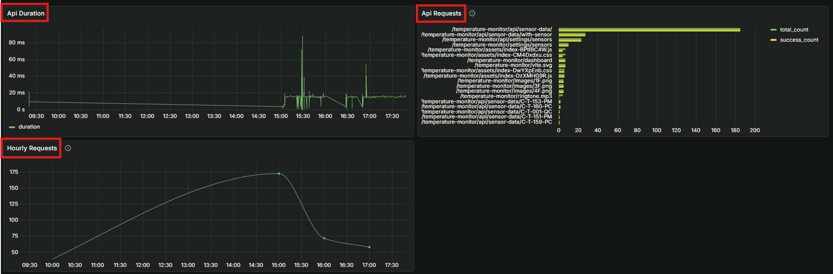
實際案例
各種服務:
Notes:
上面的案例，是我實際做的一個案例
這個案例其實是算是監控的範圍，畢竟我當初在做的時候沒有想太多
最初的目的，其實是為了查看是不是有人叫我做專案，結果又沒在用，讓我白做工
以及查看錯誤紀錄，即時發報到 teams 通知等等
但就像之前提到的，這個案例上我做了很多的錯誤地預想，預先猜測錯誤是什麼，也就是找到已知的錯誤

Slide 9
總結: 監控與可觀測性比較
項目 | 傳統監控 | 可觀測性
主要目標 | 偵測預期的異常並及時警示 | 還原系統內部狀態、探索未知問題
資料來源 | 指標（CPU、記憶體、流量等） | 指標、記錄檔（Logs）、追蹤（Traces）
偵測能力 | 針對已知問題 | 可調查未知、複雜、多層次問題
資料多元性 | 限於預設的監控指標 | Logs + Metrics + Traces
問題定位 | 難釐清跨服務或複雜問題 | 能還原請求全貌與關聯事件
適用場景 | 單體或簡單架構 | 微服務、雲原生、分散式系統
處理新型異常 | 多需人工排查、常卡關 | 有工具與資料協助，提升效率

Slide 10
總結
需要具備三大資料來源：Metrics、Logs、Traces，並彼此關聯
重點在於「設計對的資料」，讓問題能被發現、還原和追蹤
最終目標：遇到任何異常，都能在最短時間內找到真相與根因
Notes:
可觀測性不等於傳統監控，而是進階的系統自解釋能力

Slide 11
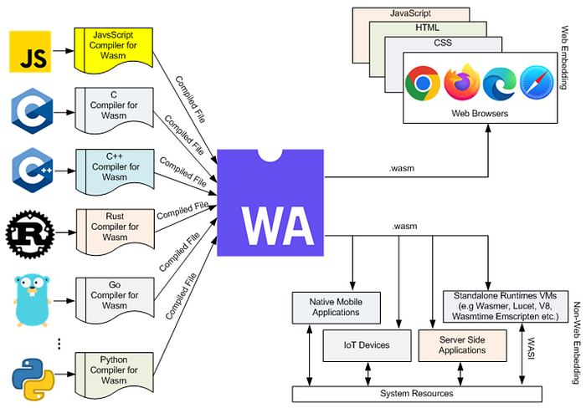
WebAssembly 介紹
WebAssembly (簡稱wasm) 是一種低階、接近機器碼的二進位格式，可以在瀏覽器中高效執行
設計目標：
高效能（接近原生應用速度）
可攜性（跨瀏覽器、跨平台運行）
安全性（在瀏覽器沙盒環境內執行）
可與 JavaScript 互通
Notes:
突破瀏覽器的限制，瀏覽器可以執行 wasm
讓瀏覽器不只只能用 javascript
Rust/ c / c++ 都可以編譯成 wasm 的語言都可以

Slide 12
WebAssembly 介紹
優點
跨平台性強 WebAssembly 是一種中間二進位格式，可以在各種硬體架構（如 ARM、x86）和作業系統上運行
更強的沙盒安全性 Wasm 本身就設計成沙盒執行環境，保護底層設備與作業系統資源
動態可擴展與靈活升級 如果是以 Wasm 運行核心邏輯，可以直接更新單一 Wasm 檔案，無需重刷整個系統
語言多樣性 除了 C/C++，還可以用 Rust、Go、AssemblyScript 等多種語言開發
資源利用與快啟 Wasm 編譯後體積小、啟動速度快
Notes:
跨平台性強 WebAssembly 是一種中間二進位格式，可以在各種硬體架構（如 ARM、x86）和作業系統上運行，只需要相關的 Wasm 執行引擎。你只需針對 Wasm 目標編譯一次，便能較容易地在多種設備上部署與更新。
更強的沙盒安全性 Wasm 本身就設計成沙盒執行環境，能夠有效隔離程式邏輯，保護底層設備與作業系統資源，降低惡意程式或漏洞造成的風險，這對需要高安全需求的 IoT 環境很有吸引力。
無法直接操作主機資源：Wasm 無法直接存取檔案系統、網路、記憶體或其他系統關鍵資源，除非主程式（如 JS 或 Host 應用）明確授權。
內存隔離：Wasm 模組只能操作自己的線性記憶體（linear memory），無法讀寫 host 的任意記憶體區段。
能力最小授權管理：Host 決定要給 Wasm 哪些功能（如 I/O、網路），預設是什麼都沒有。 <br>
動態可擴展與靈活升級 在許多 IoT 場景下，現場裝置不方便重新燒錄原生 firmware。如果是以 Wasm 運行核心邏輯，可以直接更新單一 Wasm 檔案，無需重刷整個系統，大幅提升維護與 OTA（空中下載升級）的彈性。
語言多樣性 除了 C/C++，還可以用 Rust、Go、AssemblyScript 等多種語言開發，提升團隊協作與現有資源的利用效率。
資源利用與快啟 Wasm 編譯後體積小、啟動速度快，比動態腳本語言（如 Python、Node.js）的 VM 小許多，比傳統 interpreter 有更好的效能表現，對資源緊縮的 IoT 裝置很合適。

Slide 13
WebAssembly 介紹
實際應用
網頁端高效能應用： Figma、Canva、遊戲引擎（Unity、Unreal）→ 加速繪圖、計算、瀏覽器即玩
多媒體運算： 音訊/影像處理、AR/VR
雲端與邊緣運算： Serverless（Cloudflare Workers 等）、輕量容器
工業/嵌入式應用： Edge AI、IoT 資料處理、跨平台控制介面
Notes:
我這邊大部分是關注網頁端的運用，實際上使用在雲端或是 Iot 的場景，我也沒有實際運用過，所以也不敢保證，但都是跑C C++ 我想還是有一定的相容性
# WebAssembly（WASM）應用場景整理
一、網頁端應用- **高效能網頁應用** 例：Figma、AutoCAD Web、Canva 利用 WASM 加速複雜計算和繪圖，提升網頁互動體驗- **遊戲引擎** 例：Unity、Unreal Engine 遊戲可編譯為 WASM 格式，實現「瀏覽器即開即玩」，降低使用門檻- **多媒體處理** 實現音訊/影像編解碼、濾鏡、實時 AR/VR 等高效運算，提升多媒體應用效能
二、伺服器與雲端應用- **Serverless Function（無伺服器運算）** 例：Cloudflare Workers、Fastly Compute@Edge WASM 為執行環境核心，提供快速、安全、隔離的函數即服務- **可微服務架構替代傳統容器** WASM 模組體積小、啟動快，適合作為輕量容器，比 Docker 更精簡 可用於部署高效能且安全的計算模組，提高服務彈性
三、工業與嵌入式應用- **邊緣運算（Edge Computing）** WASM 模組小、啟動快，便於在工廠現場設備（如 IoT Gateway、工控電腦）上即時執行感測資料預處理或 AI 推論- **跨平台工業控制介面** 例如用 Rust/C++ 編核心邏輯，轉 WASM 部署在各型廠牌 Web HMI，提高軟體移植性- **工業仿真與數值計算** 工程模擬、CAD/CAM 類軟體可移植到瀏覽器端執行，減少部署與維護成本---

Slide 14
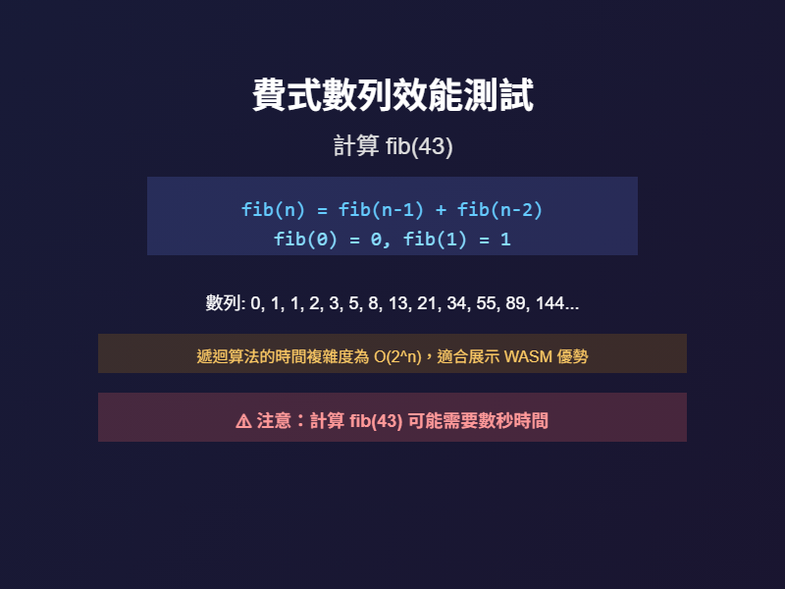
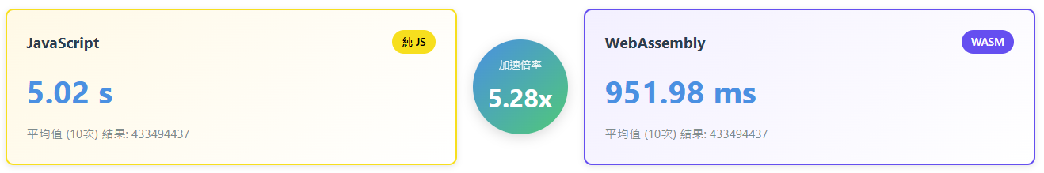
效能比較
Notes:
JavaScript 屬直譯語言，每次執行需經過 JIT 編譯 → 效能受限。
WebAssembly 為預編譯二進位格式 → 執行更接近原生。

Slide 15
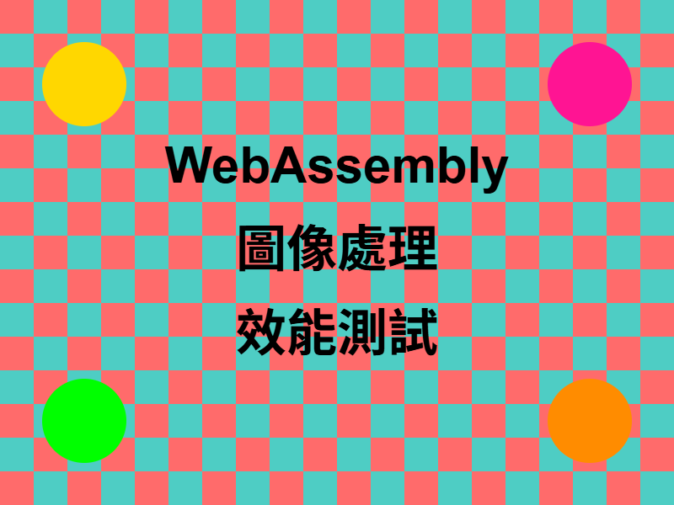

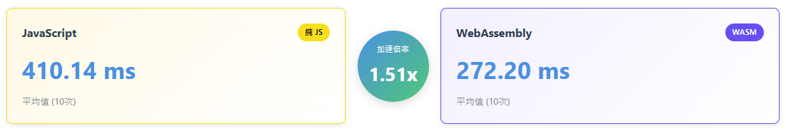
效能比較
Notes:
JavaScript 屬直譯語言，每次執行需經過 JIT 編譯 → 效能受限。
WebAssembly 為預編譯二進位格式 → 執行更接近原生。

Slide 16
總結
WebAssembly 並非要取代 JavaScript，而是成為「瀏覽器中的高效能加速器」
結合 JavaScript 靈活性與 WebAssembly 效能，讓 Web 開發能兼具快速開發與效能

Slide 17
Thank you

